Slide 1
FARO
Sistema de Registro de Criadores de Cães

Slide 2
Equipe de Desenvolvimento (11)
Danilo Laurindo
Denys Lins Farias
Diocleciano Dantas
Guilherme Ramalho
Lucas André Pequeno
Thyago Neves Porpino

Slide 3
Conteúdo
Motivação
Detalhamento do Desenvolvimento
Planejamento
Requisitos (Casos de uso)
Arquitetura
Testes
Demonstração
Dúvidas

Slide 4
Motivação
O que é?
Sistema web vinculado a APECC que disponibiliza informações sobre Criadores e seus Cães.
Para quem?
Todos aqueles interessados em adquirir um filhote ou procurar um animal para reprodução.
Como?
Através de uma interface simples e um ambiente seguro com a credibilidade da APECC.

Slide 5
Detalhamento do Desenvolvimento
Planejamento
Metodologia
Recursos Humanos
Recursos de Software
Cronograma
Fases do Projeto

Slide 6
Metodologia
O ciclo do projeto se baseou no RUP, tendo as seguintes fases:
Concepção: ênfase no escopo do sistema;
Elaboração: ênfase na arquitetura;
Construção: ênfase no desenvolvimento;
Transição: ênfase na implantação.

Slide 7
Recursos Humanos
Na etapa de concepção foi definida a organização do projeto.
Funções:
Gerente – Guilherme Ramalho
Arquiteto de Software /Desenvolvedor– Danilo Laurindo
Desenvolvedor– Diocleciano Dantas
Desenvolvedor– Lucas André
Web Designer/Desenvolvedor– Denys Lins
Web Designer/Desenvolvedor– Thyago Neves

Slide 8
Recursos de Software
Microsoft Office 2007, usado na criação e edição de documentos.
NetBeans 6.5, para a implementação do sistema.
Ruby 1.8.6, para implementação do sistema em ruby.
Rubygems 0.9.0 para gerenciamento de packages de ruby.
Rails 2.3, framework para desenvolvimento web.
XHtml, Css para formatação da página.
Microsoft Windows XP/Vista e Linux Ubuntu 9.04.
brModelo, para a elaboração dos diagramas relacionados ao SGBD.

Slide 9
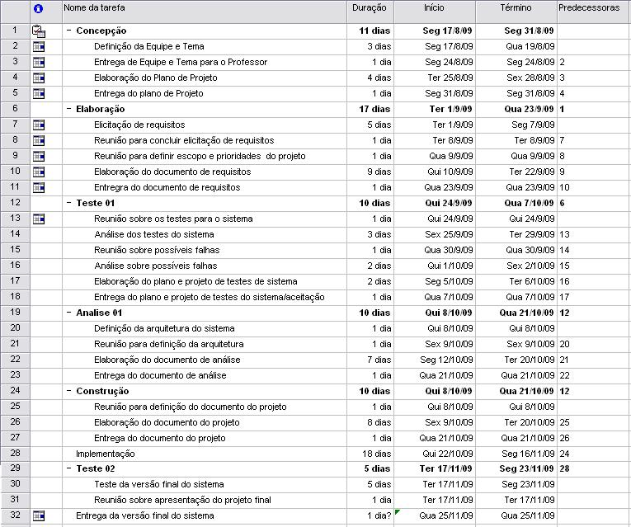
Cronograma

Slide 10
Requisitos
Elicitação de requisitos:
Brainstorming
Simulação de um cliente Real
Pesquisa na Internet

Slide 11
Casos de uso - Criador
Efetuar Login
Remover Perfil Pessoal
Editar Perfil Canino
Editar Perfil Pessoal
Efetuar Logoff
Remover Perfil Canino
Visualzar Perfis
Adicionar Cão
Pesquisar

Slide 12
Caso de Uso – Adicionar Cão
Descrição: O sistema deve permitir a criação de um novo perfil canino e associá-lo ao perfil do respectivo Criador. Para a criação do perfil canino, são necessários dados como nome do cachorro, raça e porte.
Pré-condição: O Criador deve ter efetuado logon no sistema.
Pós-condições: Perfil de novo Cão cadastrado no banco de dados do sistema.

Slide 13
Caso de Uso – Adicionar Cão
Fluxo Principal:
1. O Criador informa os dados do cachorro necessários para a criação do perfil canino.
2. O sistema cadastra o Cão no banco de dados a partir das informações fornecidas pelo Criador e exibe uma mensagem de confirmação do cadastro.
Fluxo Secundário:
No fluxo principal, caso haja alguma informação necessária não fornecida pelo Criador, o sistema o notificará na própria página da criação do perfil canino e não efetuará o novo cadastramento, retornando assim ao passo 1 do fluxo principal.

Slide 14
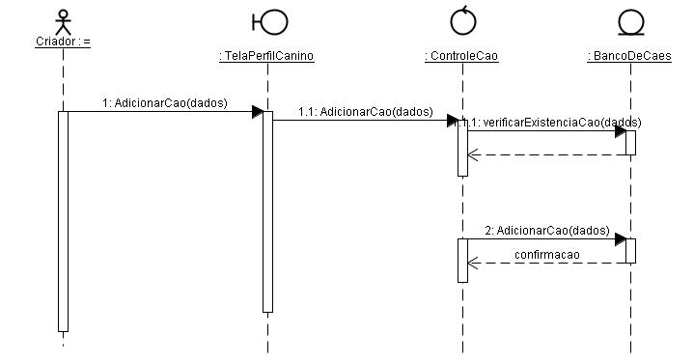
Caso de Uso – Adicionar Cão
Diagrama de sequências

Slide 15
Caso de uso – Adicionar cão
Diagrama de Classes

Slide 16
Casos de uso - Administrador
Efetuar Login
Remover Criador
Efetuar Logoff
Cadastrar Criador
Pequisar
Postar Notícias
Visualizar Perfis

Slide 17
Caso de Uso – Adicionar Criador
Descrição: O Administrador pode cadastrar novos Criadores escolhendo um login e senha para os mesmos.
Pré-condição: O Administrador deve estar logado no sistema.
Pós-condições: Uma nova Conta de Criador é gerada.

Slide 18
Caso de Uso – Adicionar Cão
Fluxo Principal:
O Administrador cria um par login e senha para acessar uma nova conta.
O Administrador deve enviar o par para o email do Criador.
Através desse email o Criador poderá se cadastrar no sistema fornecendo informações pessoais obrigatórias e alterando a senha fornecida.
O Administrador recebe uma confirmação do cadastro do usuário quando esse for finalizado.
Fluxo Secundário:
Se o Administrador tentar criar uma conta para um email que já existe a operação é cancelada e reinicia a partir da etapa 1 do fluxo principal.

Slide 19
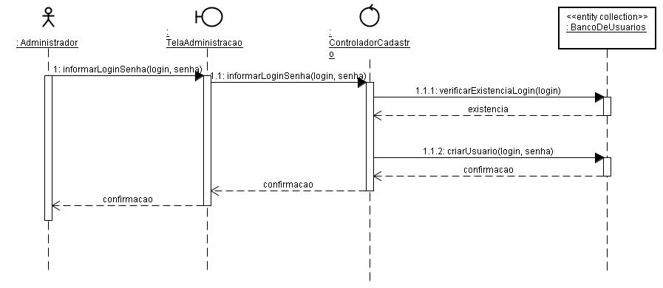
Caso de Uso – Adicionar Cão
Diagrama de sequências

Slide 20
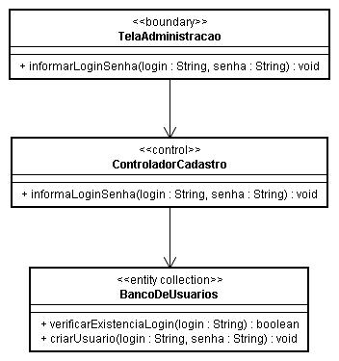
Caso de uso – Adicionar cão
Diagrama de Classes

Slide 21
Casos de uso - Visitante
Visualizar Perfis
Pesquisar

Slide 22
Caso de Uso – Visualizar Perfis
Descrição: Cada Criadore cada um de seus cães tem seu perfil que podem ser encontrados por meio de pesquisas e acessados por meio de links.
Pré-condição: Nenhuma
Pós-condições: O Usuário é redirecionado para a página do perfil escolhido

Slide 23
Caso de Uso – Visualizar Perfis
Fluxo Principal:
O usuário clica no link do perfil de um Criador.
O sistema redireciona o usuário para o perfil do Criador.
O usuário clica no link do perfil de um dos cães desse Criador e ver informações sobre o mesmo.
O Sistema redireciona o usuário para o perfil de um Cão para que ele possa ver informações sobre o mesmo.

Slide 24
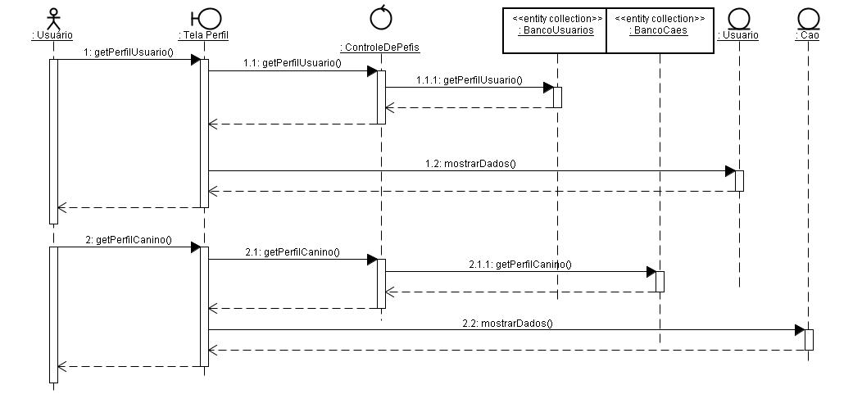
Caso de Uso – Visualizar Perfis
Diagrama de sequências

Slide 25
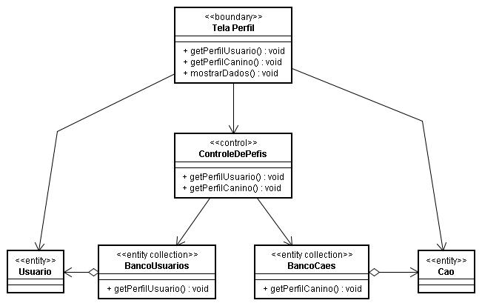
Caso de uso – Visualizar Perfis
Diagrama de Classes

Slide 26
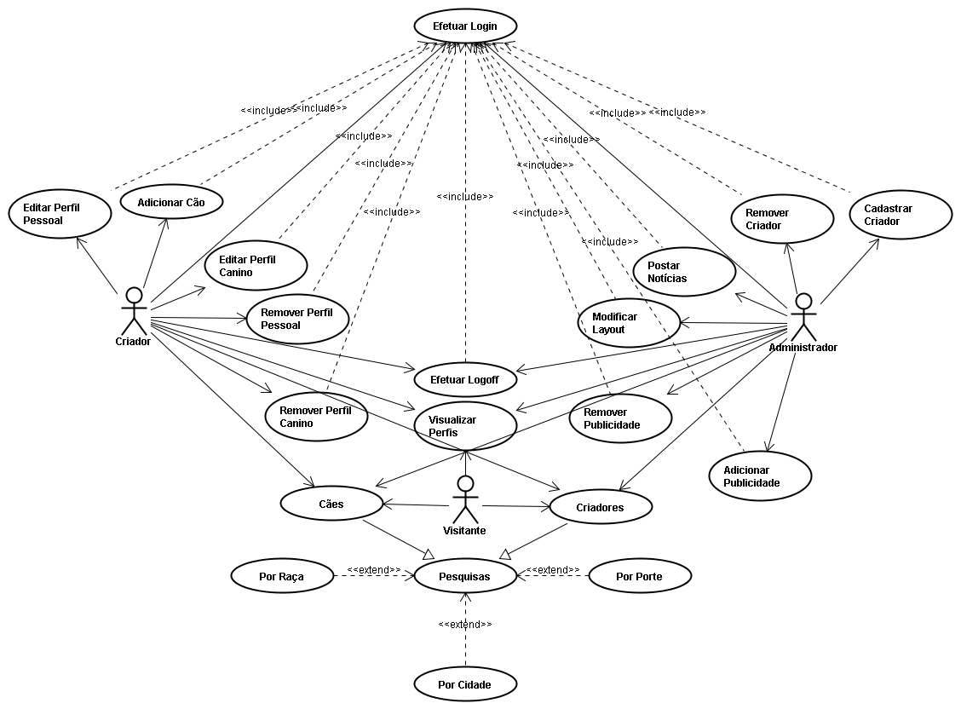
Casos de uso

Slide 27
Arquitetura do Sistema – Em camadas
GUI
Controle
Dados
Repositório

Slide 28
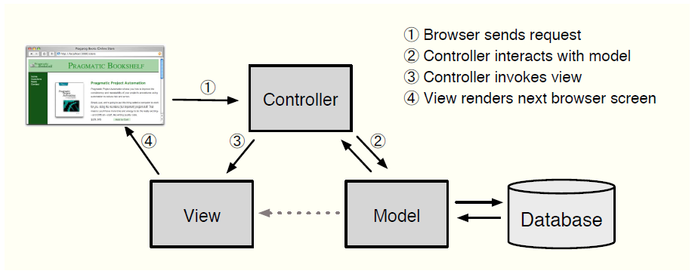
MVC – Model View Controller

Slide 29
Classes implementadas
Modelos:
User
Dog
Admin
Photo
Newsletter
Controladores
Admin_controller
Dogs_controller
Users_controller
Photos_controller
Search_controller
Newsletter_controller
Application_controller
Site_controller

Slide 30
Classes implementadas
Views
User
Index
New
Show
Edit
Admin
Index
new
Show
edit

Slide 31
Testes
Abordagem “Caixa Branca”
Testes de Unidade em Ruby On Rails
Testes Integração em Ruby On Rails
Testes de Aceitação

Slide 32
Testes em Ruby On Rails
Código – base de teste produzidos em segunda plano enquanto criamos nossos models e controllers.
Podem simular requisições para que você teste as respostas da sua aplicação sem ter que fazer isso pelo navegador

Slide 33
Testes de Unidade
Testar corretude de componentes individualmente:
Classes
Métodos
Exemplo:

Slide 34
Testes de Unidade

Slide 35
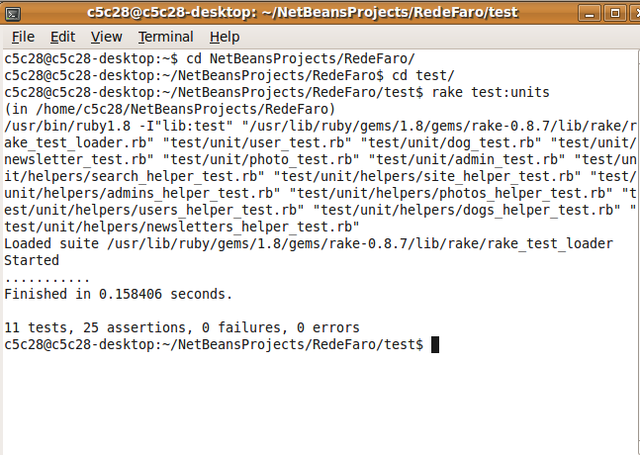
Testes de Unidade

Slide 36
Testes Funcionais
O que testamos?
A requisição foi bem sucedida?
O usuário foi redirecionado para página correta?
O usuário foi autenticado com sucesso?
O objeto correto foi armazenado no response template?
A mensagem apropriada foi exibida ao usuário na view?

Slide 37
Testes Funcionais

Slide 38
Testes de Integração
Testa a interação entre qualquer número de controllers. Usamos para testar importantes fluxos de trabalho da nossa aplicação.
Foi realizado a medida que novos componentes eram agrupados ao sistema.
Com ele foi possível encontrar erro nas interfaces de comunicação entre os componentes.

Slide 39
Testes de Aceitação
Abordagem caixa-preta com usuários finais e alguns erros foram descobertos e corrigidos. Também corrigimos alguns problemas na interface para torná-la mais simples.

Slide 40
Resultados
Artefatos produzidos nesse projeto:
Plano de Projeto
Documento de Requisitos
Plano de Testes
Projeto de Testes
Documento de Análise e Projeto
Site de acompanhamento
Aplicação Web

Slide 41
Demonstração
“A cara do nosso sistema”.
http://172.17.99.28:3000/site

Slide 42
Dúvidas
?

